Slide 1
Tuần 13
Toán – Bài 40
Tiết 65: CHIA CHO SỐ CÓ HAI CHỮ SỐ

Slide 4
KHÁM PHÁ

Slide 6
Toán
Bài 40: CHIA CHO SỐ CÓ HAI CHỮ SÔ (TIẾT 1)
Tính 76 : 19 = ?
Để ước lương thương ta thông qua thao tác nào?
? Nêu cách làm tròn và dự đoán thương

Slide 7
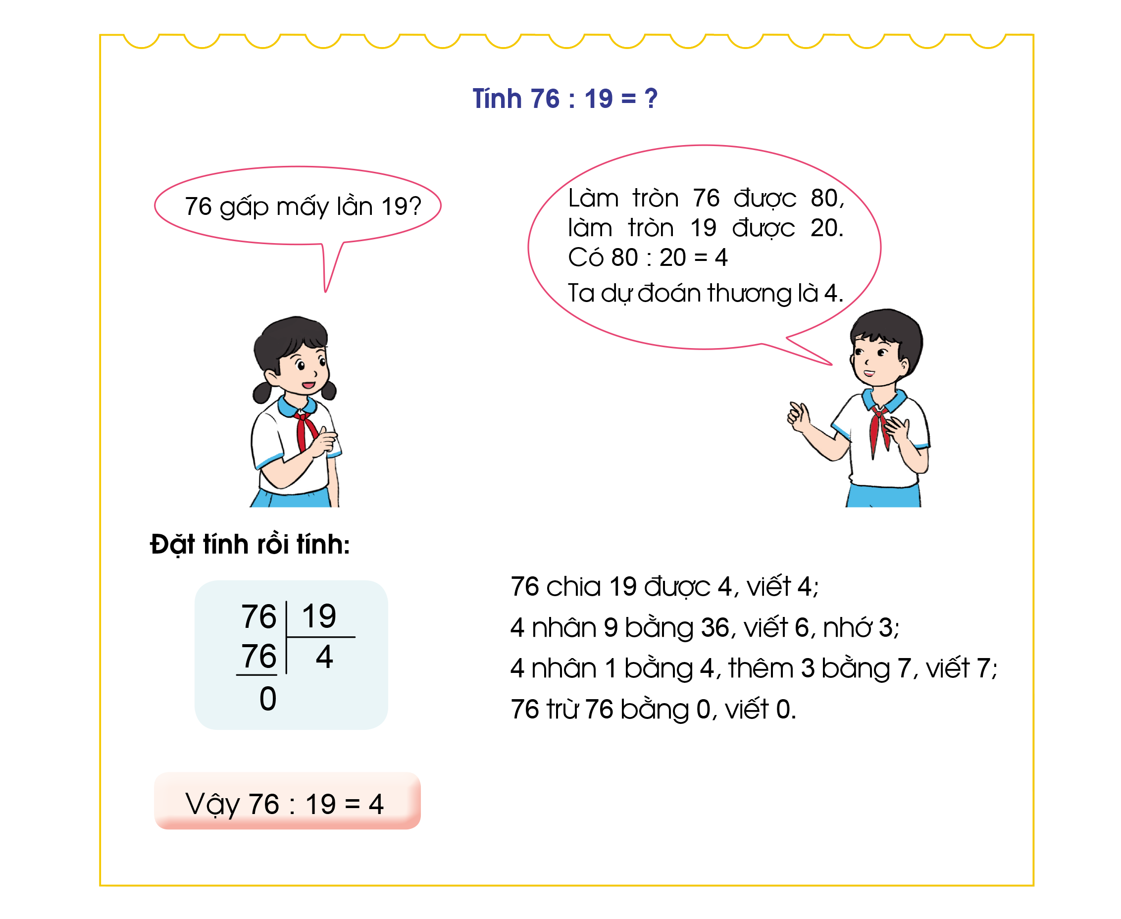
Toán
Bài 40: CHIA CHO SỐ CÓ HAI CHỮ SÔ (TIẾT 1)

Slide 8
LUYỆN TẬP – THỰC HÀNH

Slide 9
Toán
Bài 40: CHIA CHO SỐ CÓ HAI CHỮ SÔ (TIẾT 1)

Slide 10
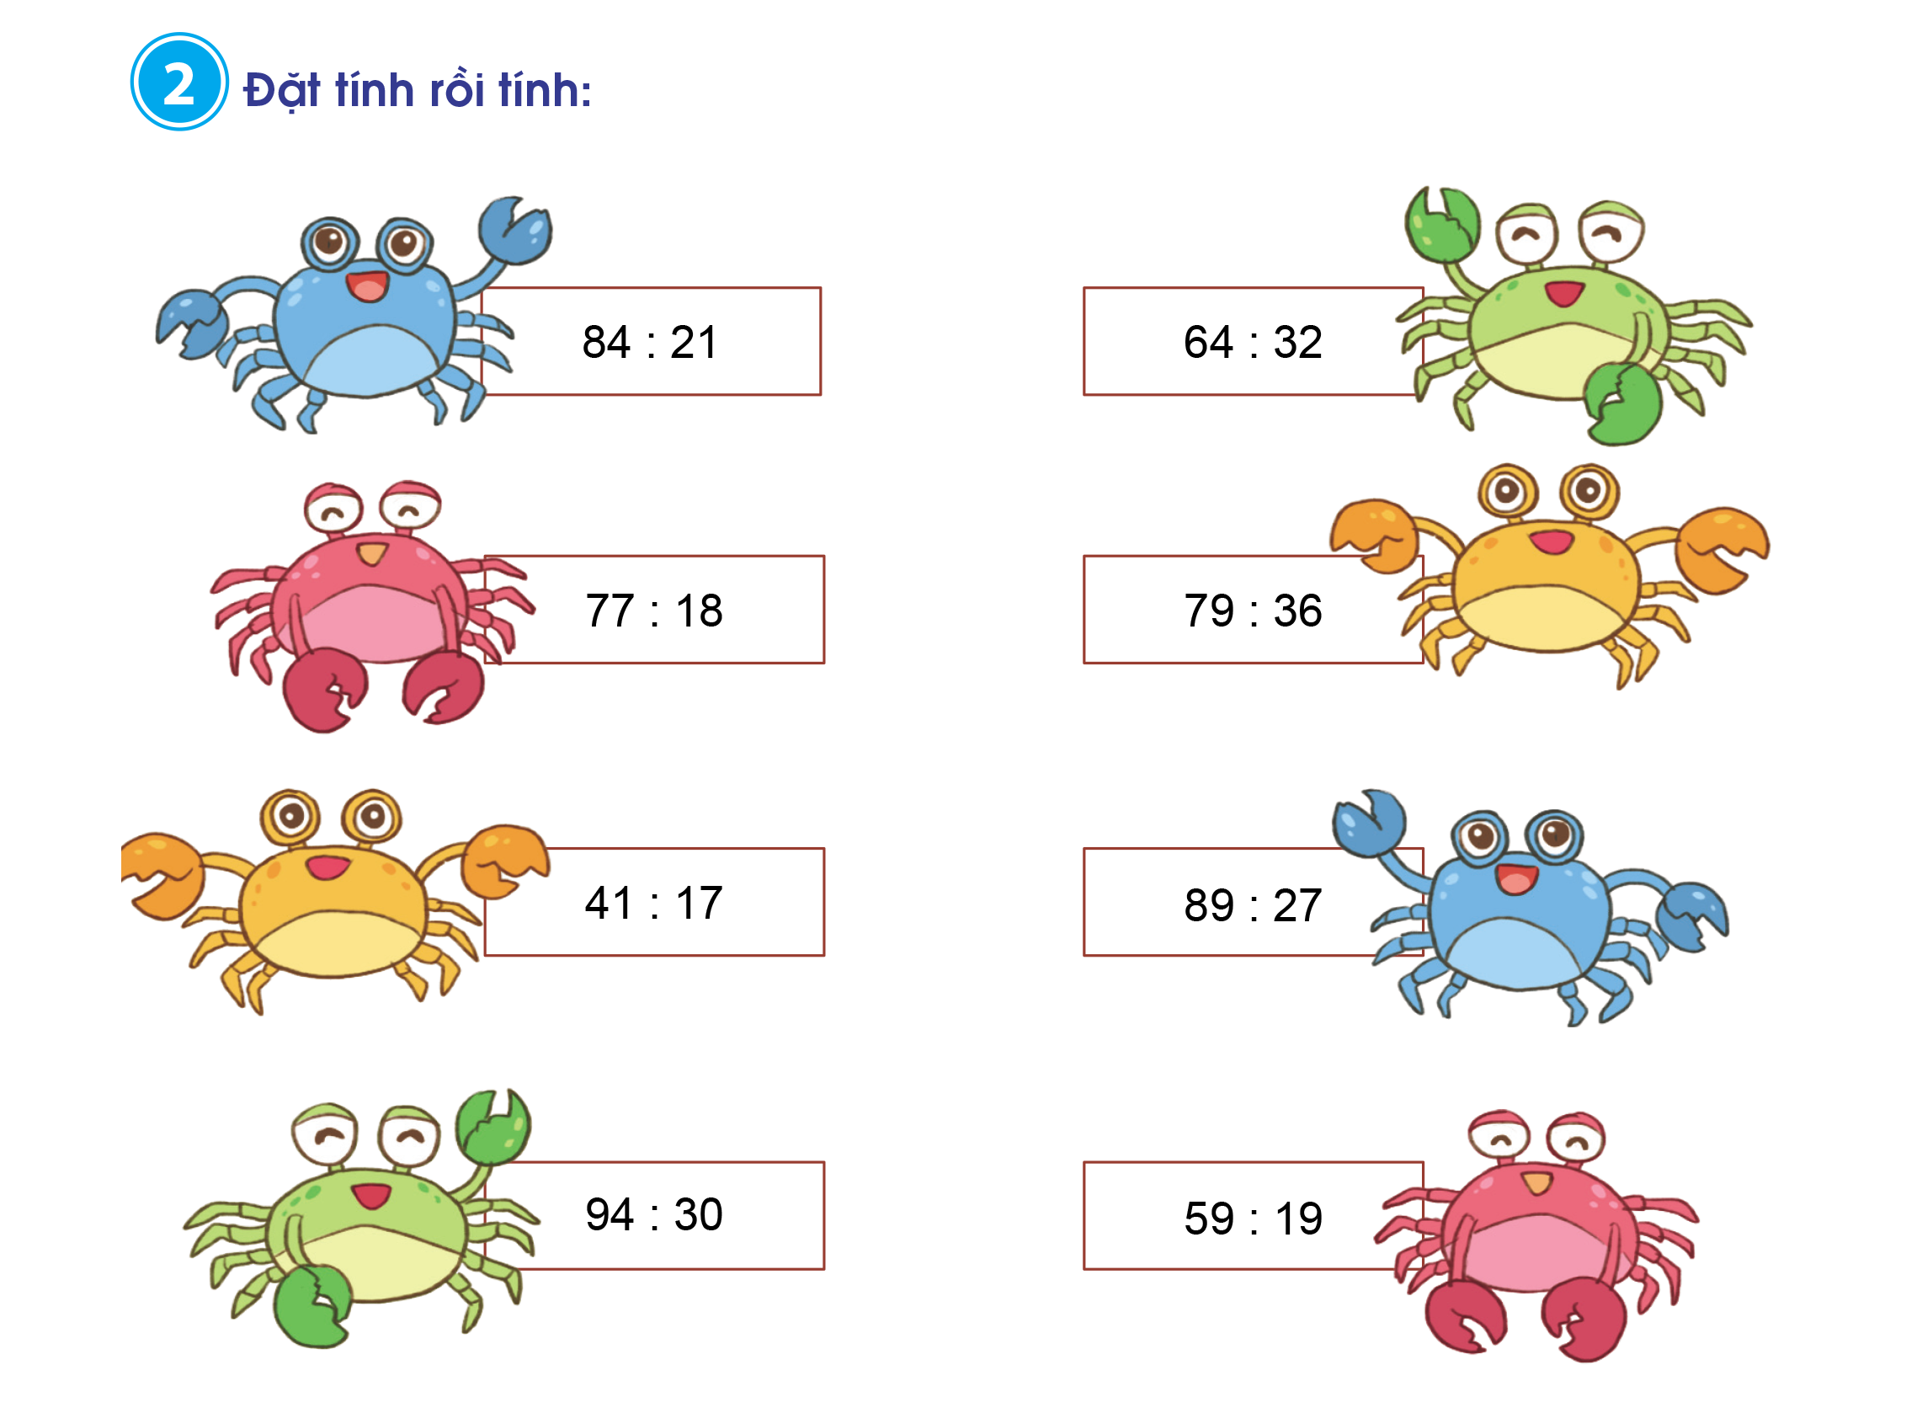
Toán
Bài 40: CHIA CHO SỐ CÓ HAI CHỮ SÔ (TIẾT 1)

Slide 11
Toán
Bài 40: CHIA CHO SỐ CÓ HAI CHỮ SÔ (TIẾT 1)
Bài 2: Đặt tính rồi tính
84

Slide 12
Em hãy chia sẻ những điều học được qua bài này.

Slide 13
Chúc các em học tốt!

